Slide 1
数据处理算法的智能网卡硬件卸载—— ANOVA & AlexNet
Monthly-subscription Group
赵家兴（汇报组长）
陶柯宇，付佳伟（出席组员）
李喆昊（前往芝加哥暑研）
陈昂（因病缺席）
Notes:
大家好，我们“月卡”组做的项目是在数据流架构的智能网卡上硬件卸载eBPF程序，我是月卡组组长兼月卡行业创始人，同时和我一起卖月卡的还有陈昂，陶柯宇，付佳伟和李喆昊。（幻灯片切换）

Slide 2
本小组的最终进度
必做算法：基于方差分析的状态切分 ☺☺☺☺☺☺
额外任务：AlexNet 简化实现 ☺☺
请各位同行为我们的完成度打满分谢谢

Slide 3
回顾：冯氏结构的瓶颈
Program Counter VS. 海量并行
数据流智能网卡：60 个计算核，大量并发
可编程：eBPF 程序硬件卸载
eBPF：轻量级虚拟 CPU 体系结构

Slide 4
回顾：我们的期望
完成算法实现（为了及格）
纳秒级别的处理延迟

Slide 5
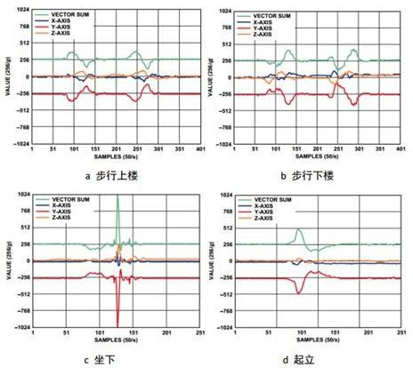
状态划分

Slide 6

方差分析
数据滑动窗口
切比雪夫不等式：
$$P\left(\left|x−μ\right|≥ε\right)≤\frac{σ^{2}}{ε^{2}}$$
分两种应用：大数据窗口和小数据窗口

Slide 7
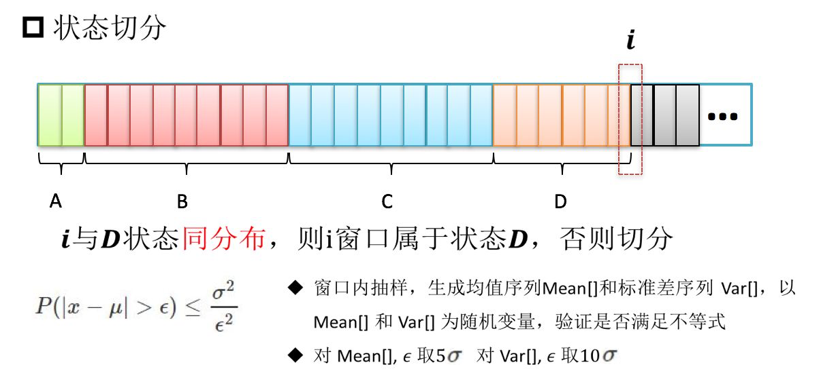
方差分析之大数据窗口抽样

Slide 8
关键方法：如何递送数据包给网卡
人体加速度数据：每 10ms 一组
每次抽样的数据是一个独立的数据包？
良好替代：每次提供一个计算核计算所需的全部数据

Slide 9
无放回随机抽样？
抽取循环次数不固定：verifier
替代：有放回随机抽样或根本不抽样

Slide 10
最终的不可行性
eBPF 指令数目限制
意义：限制所能处理的窗口数据规模

Slide 11
方差分析之小数据窗口
股票价格波动：一天一更新。
窗口不宜取得太大，否则失去实时分析决策的意义。
不抽样。
窗口的定义：
以哪两个窗口作比较来决定划分？
数据包的格式

Slide 12
浮点数与整数的转化
eBPF 没有浮点指令
数据特征：三位小数，不超过65535
计算精度问题：
浮点数 | *1024 | *2048 | *4096 | *8192 | *16384 | *32768
100% | 86.755% | 91.201% | 95.739% | 97.592% | 98.950% | 99.444%

